Slide 1

关于建立福建光泽红杉 综合能源业务的汇报
福建光泽红杉国有投资集团有限公司
2026年5月
Notes:
尊敬的各位领导，大家下午好。今天我代表福建光泽红杉国有投资集团有限公司，就集团战略转型的关键一步——成立全资综合能源公司，向各位做专题汇报。面对新时代的机遇与挑战，我们认为，这是集团实现高质量发展、履行国企社会责任的必然选择。

Slide 2





汇报目录
CONTENTS
01. 现状与问题
集团发展面临的资产、节能、财政三重挑战
02. 解决方案
组建综合能源公司，整合资源打造集团新增长极
03. 必要性与可行性
顺应国家“双碳”政策东风，把握万亿级市场机遇
04. 实施路径
明确战略定位，分阶段分步推进，确保稳健发展
Notes:
本次汇报将分为四个部分。首先，我们将分析集团当前面临的资产、节能和财政三大挑战。其次，提出组建综合能源公司的解决方案。接着，从政策和市场两个维度阐述成立综能公司的必要性与可行性。最后，给出具体的实施路径和步骤。

Slide 3
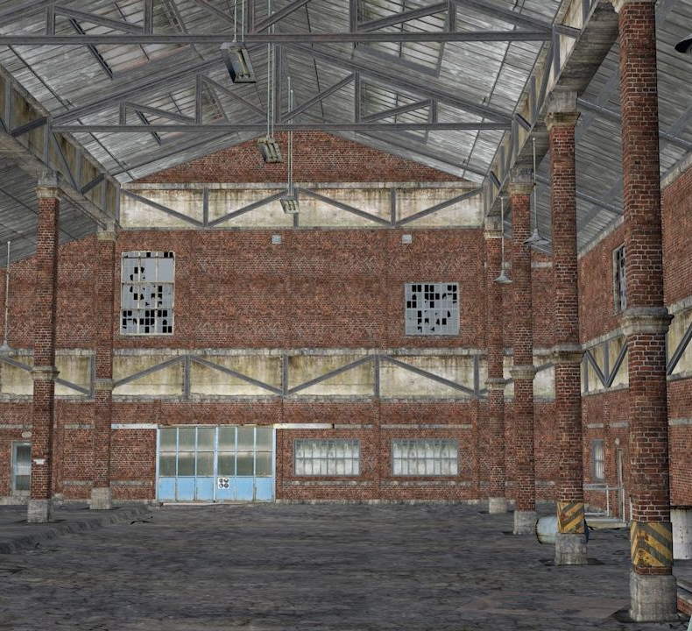



01 现状与问题：
资产“多而不精”，营收来源单一，潜在风险积聚
资产底数不清，运营效益不佳
部分存量资产（如闲置厂房、老旧商业设施）长期处于低效运营甚至闲置状态，未能产生预期的现金流。资产台账更新不及时，缺乏动态监控和效益评估机制。
管理模式单一，缺乏专业化运营
对不同类型资产的管理仍停留在传统的租赁、维护模式，缺乏基于市场需求的专业化、精细化运营能力。特别是对于具有能源属性的资产，未能有效挖掘其潜在价值。
技术手段落后，运营成本高企
缺乏智能化的能源管理系统，对下属企业和资产的用能情况无法进行有效监测和优化，导致能源浪费现象普遍，且运营维护成本居高不下。
Notes:
首先，我们来看集团面临的第一个挑战：资产“多而不精”。集团积累了大量资产，但管理效能低下。许多闲置厂房和老旧设施不仅没有创造价值，反而成为了负担。我们缺乏专业的运营手段和智能化的管理系统，导致资产价值流失和运营成本高企，这是我们必须正视的问题。

Slide 4





01 现状与问题：
节能降碳任务艰巨，内部能力亟待提升
缺乏顶层设计与全局规划
集团尚未制定明确的“双碳”行动路线图，对下属各企业的能耗基准、碳排放底数缺乏系统摸底与统一统计，导致管理无据可依，难以统筹推进降碳工作。
技术手段缺失，难以精准施策
未引入智慧能源管理系统(EMS)及专业诊断工具，无法对生产中的高耗能、高排放环节进行实时监测与识别，导致节能技改无法精准落地，降碳效果大打折扣。
潜在风险提示
• 政策合规风险： 国家：26年新规将央企降碳纳入考核； 福建：能耗需降14%，未达标面临限批。
• 发展滞后：错失绿色转型窗口期
• 社会责任：品牌声誉与ESG评级受损
专业人才队伍严重匮乏
内部缺乏掌握碳核算、能效管理、新能源技术的复合型人才，现有的管理团队缺乏相关专业知识储备，难以有效承接和推动集团级的节能降碳战略落地。
Notes:
第二个挑战来自外部环境。随着国家“双碳”战略的深入，节能降碳已成为硬性指标。然而，我们集团在这方面缺乏顶层设计、技术手段和专业人才，这不仅可能带来政策合规风险，更会让我们在未来的绿色发展浪潮中掉队。

Slide 5
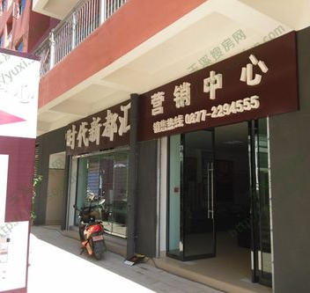


01 现状与问题：
财政依赖严重，传统地产业务终结亟需培育新盈利增长点
主营业务萎缩：现金流断裂风险
地产业务终结导致核心现金流来源消失，现有业务造血能力薄弱，难以支撑集团运营成本与长期发展需求。
新业务探索不足：增长路径模糊
转型步伐滞后，尚未在新赛道形成具有市场竞争力、高壁垒的业务板块，缺乏可持续的第二增长曲线。
过度依赖输血，多重风险积聚
长期依靠财政补贴不仅加重地方财政负担，更将导致：生存与发展风险、国有资产保值增值风险及企业职能弱化风险。
Notes:
第三个挑战，也是最紧迫的挑战，是集团的营收问题。传统的地产业务已经结束，我们失去了主要的收入来源，面临着严峻的营收断层和盈利压力。如果不能尽快培育出新的优质盈利增长点，集团的生存和发展都将面临巨大挑战。

Slide 6


02 解决方案：组建综合能源公司，打造集团新业务增长点
设立全资综合能源公司/业务部，是战略所需，更是发展必由之路
面对当前挑战，建议由红杉集团全资发起设立综能公司。这不仅是响应国家“双碳”能源战略、主动履行国企社会责任的必然选择，更是盘活集团存量资产、培育第二增长曲线、构建多元化盈利模型，最终实现可持续发展的关键破局之举。
核心价值：资源整合 + 数智赋能 = 价值创造
通过整合电、热、冷、气、水等多种能源品类与设施资源，打破传统能源供给与管理壁垒。引入先进的数字孪生、AI调度等技术手段，实施精细化运营管理，最终实现能源流、数据流与价值流的协同，达成能源优化配置、全链路高效利用及商业价值最大化。
Notes:
面对这三重挑战，我们的解决方案是：组建一家全资的综合能源服务公司。这家公司将成为集团新的增长引擎，它的核心价值在于整合资源、运用技术，实现能源的优化配置和价值创造，从而系统性地解决我们当前面临的痛点。

Slide 7
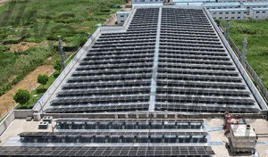
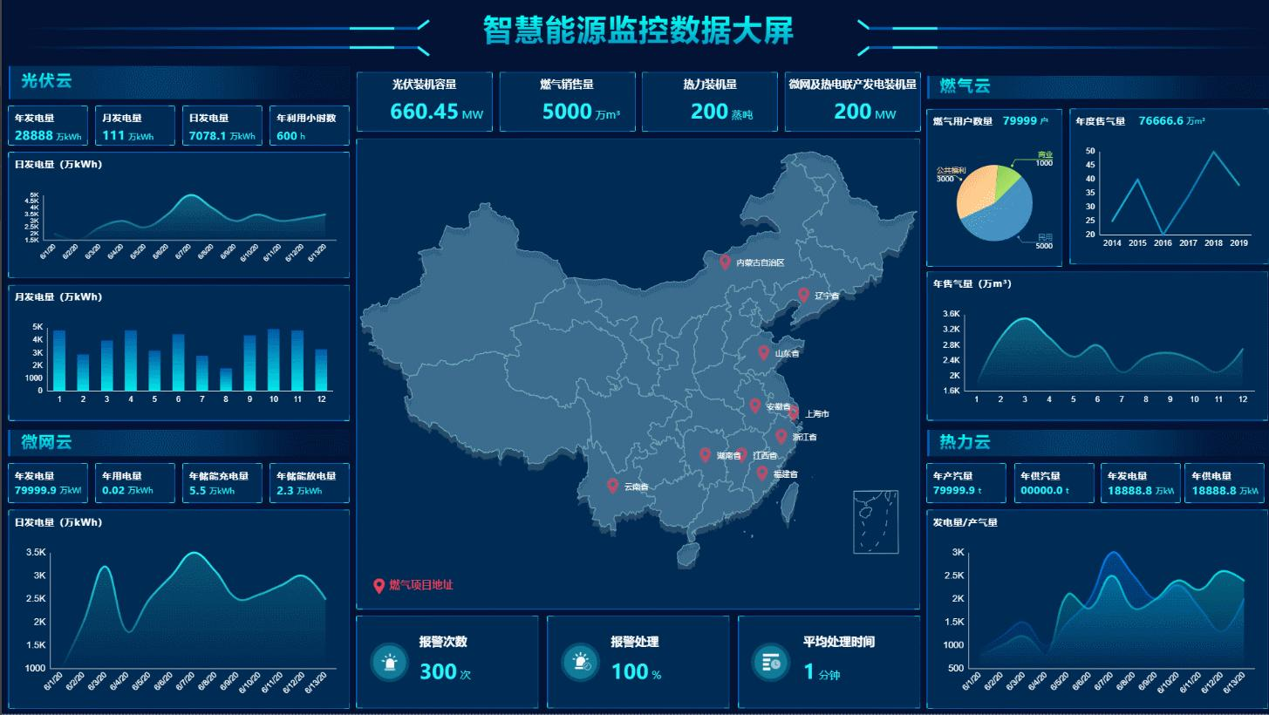

02 解决方案：综合能源公司核心业务
01清洁能源资产投资与运营
02智慧能源系统建设与运维
03综合能源服务提供
在集团自有及合作方的屋顶、场地投资建设分布式光伏、分散式风电、储能电站、充电站等项目，实现绿电的自发自用和余电上网，并参与电网辅助服务。
为工业园区、大型公共建筑部署智慧能源管理平台（EMS），构建负荷与电价预测模型，实现对用能设备的实时监测、智能控制和优化调度。
申请售电牌照，代理工商业用户参与电力市场交易；采用合同能源管理（EMC）模式提供节能改造服务；聚合资源运营虚拟电厂；提供绿证与碳交易服务。
Notes:
综合能源公司的核心业务主要包括三大板块：首先是清洁能源资产的投资与运营，比如在我们的屋顶建光伏；其次是智慧能源系统的建设与运维，用技术手段管好能源；最后是提供多元化的综合能源服务，包括售电、节能改造和虚拟电厂运营等。

Slide 8


02 解决方案：综能公司如何解决集团痛点
盘活存量资产，提升管理效能
落实节能降碳，抢占政策先机
培育新盈利点，实现可持续发展
• 将集团闲置的屋顶、场地转化为分布式光伏电站，将老旧配电设施升级为智能配网，让“沉睡”的资产产生稳定的现金流。
• 利用智慧能源管理平台，对集团全资产的用能情况进行统一监控和优化，显著降低整体运营成本。
• 作为集团内部节能降碳的实施主体，系统性降低下属企业的能耗水平和碳排放总量，履行企业社会责任。
• 积极主导并参与“零碳园区”与“绿色工厂”的申报与创建，助力集团及光泽县争取更多的绿色发展政策红利。
• 拓展购售电、虚拟电厂聚合响应及综合节能服务等业务，为集团打造全新的、可持续的收入来源，降低对传统业务的依赖。
• 把握能源市场化改革机遇，利用巨大的能源服务市场潜力，为综能公司及集团开辟广阔的成长空间。
Notes:
那么，这家综能公司具体能为集团带来什么呢？首先，它能盘活我们的存量资产，让闲置的屋顶和场地变成赚钱的光伏电站。其次，它能帮助我们落实节能降碳任务，抢占政策先机。最重要的是，它将为集团培育全新的盈利增长点，彻底改变我们对传统地产业务的依赖，实现可持续发展。

Slide 9



03 必要性与可行性：顺应政策东风，把握市场机遇
增量配网放开
售电侧改革深化
鼓励社会资本投资运营增量配网，集团可凭借本地资源优势，参与工业园区项目，构筑核心竞争壁垒。
《福建电力市场运行基本规则（2025年修订版）》明确将“新型经营主体”纳入市场成员，为综能公司申请售电牌照提供了法律依据。
虚拟电厂迎来爆发
源网荷储与零碳园区
福建省率先出台虚拟电厂交易规则，明确了运营商的入市条件和盈利模式，为我们聚合资源参与市场交易打开了通道。
福建省正积极推进相关试点，综能公司可作为实施主体，打造零碳园区示范工程，抢占行业发展的制高点。
Notes:
接下来，我们谈谈为什么现在是成立综能公司的最佳时机。从政策层面看，福建省的电力市场化改革已经进入深水区。无论是增量配网的放开，还是售电侧改革的深化，特别是虚拟电厂迎来爆发期，都为我们提供了前所未有的历史机遇。政策的东风已经吹来，我们必须抓住。

Slide 10
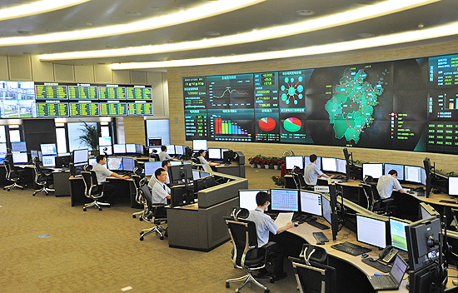



03 必要性与可行性：经济效益显著，打造稳定现金流
多元化盈利模式，构建多维收入结构
购售电收益
能源投资收益
作为电力交易代理，聚合集团内外部用户参与电力中长期及现货市场交易，利用信息差和规模效应赚取购销差价。
•光伏：利用闲置屋顶建设光伏电站，享受“自发自用、余电上网”的双重收益。 •储能：利用峰谷电价差进行充放电套利，收益稳定且可观。
虚拟电厂运营
综合增值服务
聚合资源参与辅助服务市场获取调频调峰补偿；组织用户参与需求响应获得补贴；并开展绿电交易获取绿色溢价。
为企业提供合同能源管理(EMC)服务分享节能效益；并拓展碳资产开发与管理、能效诊断等增值服务，增加盈利点。
“ 构建‘交易+投资+运营+服务’的 全链路综合能源服务生态体系 ”
Notes:
除了政策支持，更重要的是经济效益。综能公司拥有多元化的盈利模式。我们可以通过购售电赚取差价，通过投资光伏和储能获得稳定回报，还可以通过运营虚拟电厂参与电网辅助服务和需求响应，获取高额收益。此外，节能改造和碳资产管理等服务也将成为新的收入来源。

Slide 11

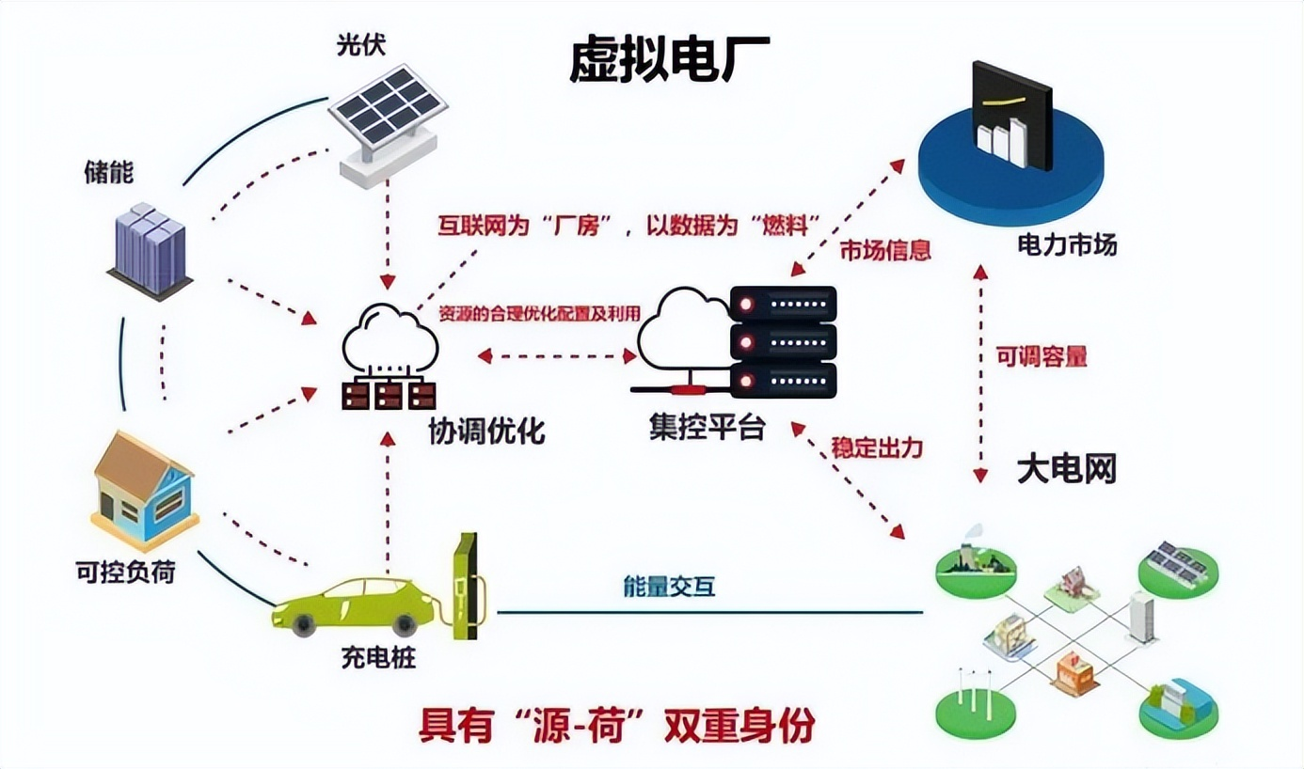
03 必要性与可行性：虚拟电厂（VPP）迎来爆发期
什么是虚拟电厂？
聚合分布式电源、储能、充电桩、可调节负荷等分散资源，作为一个整体参与电力市场的辅助服务、需求响应和电能量交易，从而获取多元化收益。
福建省政策领先
• 2026年1月《试行》文件明确了运营商入市条件及盈利模式。
• 补偿标准明确：一次调频600元/兆瓦时；旋转备用50元/兆瓦时
市场潜力验证
福建华电负荷类VPP已实现稳定收益，聚合规模达3.5亿千瓦时，可调能力达5万千瓦。
“聚沙成塔，化零为整”
通过数字技术将碎片化资源整合，发挥规模效应，激活沉睡资产价值。
Notes:
我想特别强调一下虚拟电厂的巨大潜力。简单来说，虚拟电厂就是把分散的光伏、储能、充电桩等资源聚合成一个整体，像一个大型电厂一样参与市场交易。福建省在这方面政策非常领先，已经明确了盈利模式和补偿标准。我们的同行，如福建华电，已经通过虚拟电厂实现了稳定收益，这充分证明了这条路是走得通的。

Slide 12
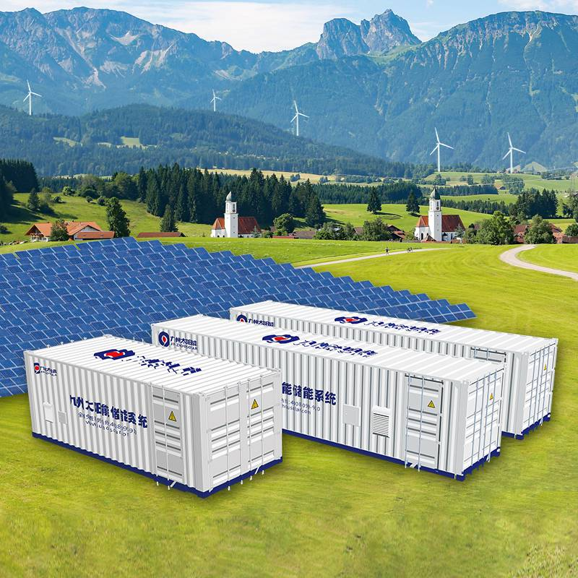


03 必要性与可行性：储能市场化破冰
政策支持：身份独立，参与市场
福建省2026年2月新政明确，独立储能电站可作为独立主体参与电力市场，彻底改变了其以往的“从属”地位，为商业化打开大门。
核心：峰谷套利
低充高发，赚取差价
案例：效益显著
山东某10MW项目
利用约0.5元/kWh的峰谷价差（峰时0.8元 vs 谷时0.3元），通过“谷充峰放”实现稳健的基础收益。
凭借成熟的运营模式与价差优势，该项目实现了年套利收益超1000万元，验证了商业模式的可行性。
多元收益：叠加增值服务
除了基础的峰谷套利，还可叠加参与调频、调峰等电网辅助服务，进一步增厚项目收益，提升整体投资回报率(ROI)。
Notes:
另一个重要的增长点是储能。福建省今年2月的新政，允许独立储能电站作为独立主体参与市场，这为储能投资打开了新的大门。核心的盈利模式就是利用峰谷电价差进行套利，简单说就是低电价时充电，高电价时放电，赚取差价。山东的一个项目案例显示，一个10兆瓦的储能电站，一年就能赚超过一千万。这还不算参与电网辅助服务的额外收益。

Slide 13

04 实施路径：分步推进，稳健发展
能源投资部
负责分布式光伏、储能等重资产项目的投资评估、开发和建设管理，保障资产端的持续增长。
购售电部 (核心业务)
作为公司营收的核心引擎，负责申请售电牌照、开发高价值市场用户，并制定与执行购售电交易策略。
智慧运维与节能服务部
负责智慧能源管理平台的建设与长期运维，同时为客户提供专业的能源诊断、能效提升及改造服务。
综合管理部
统筹公司日常运营、财务管理、法律合规、人力资源配置及外部关系协调，为业务发展提供坚实支撑。
Notes:
那么，具体该如何实施呢？首先是组织架构。我们建议设立四个核心部门：能源投资部负责找项目、投项目；购售电部是核心业务部门，负责卖电和交易；智慧运维与节能服务部负责技术和服务；综合管理部负责内部运营。这样的架构可以确保各项业务高效协同。

Slide 14
04 实施路径：业务开展优先级与步骤
PHASE 01 · 基础构建与快速启动
（1-6个月）
PHASE 02 · 能力建设与业务拓展
（6-18个月）
PHASE 03 · 模式创新与价值提升
（18个月以后）
• 公司注册与牌照申请：完成工商注册，立即启动售电公司资质申请。
• 核心团队组建：招聘或内部调配核心人才，特别是电力交易员和技术运维人员。
• 启动内部业务与调研：服务集团内部购售电，全面调研周边工商业用户。
• 构建技术平台：开发或采购负荷与电价预测模型，启动虚拟电厂平台建设。
• 开展分布式能源投资：优先利用集团闲置屋顶，落地首个分布式光伏项目。
• 拓展外部购售电业务：签约园区优质用户，扩大售电规模，建立客户基础。
• 虚拟电厂规模化运营：大规模聚合资源，深度参与辅助服务与需求响应市场。
• 投资建设储能电站：在工业园区或负荷中心，建设独立储能电站以提升调节能力。
• 推广综合能源服务：推广合同能源管理(EMC)，探索增量配网与零碳园区建设。
Notes:
业务开展上，我们建议分三步走。第一阶段，用半年时间完成公司注册、牌照申请和团队组建，并启动内部业务。第二阶段，用一年左右的时间，构建技术平台，启动光伏项目，并拓展外部售电业务。第三阶段，也就是18个月以后，我们将实现虚拟电厂的规模化运营，投资建设储能电站，并推广更高级的综合能源服务。

Slide 15




关键前提：售电业务牌照申请条件
01 / 经营范围
02 / 资产要求
03 / 从业人员
04 / 系统与场所
企业营业执照的经营范围中，必须明确包含“电力销售”、“售电”或“电力供应”等相关业务事项。
实缴资产总额不得低于2000万元。该金额需与会计师事务所出具的年度财务审计报告中期末余额一致。
专业技术人员至少10人。其中， 高级职称人员：1人 中级职称人员：3人 所有人员需签署个人知情确认文件。
•电力技术支持系统：需提供系统软件著作权证书或有效采购合同。 •固定办公场所：需提供房产产权证明或有效期内的租赁合同。
Notes:
在开展购售电业务之前，我们必须先取得售电业务牌照。这一页详细列出了申请牌照的四个核心条件：首先是经营范围的要求，必须明确包含电力销售相关业务；其次是不低于2000万的资产要求，需经过专业审计；第三是至少10人的专业团队配置，包含特定数量的中高级职称人员；最后是技术系统和办公场所的硬性证明。这些都是我们在第一阶段需要重点准备和落实的基础事项。

Slide 16


核心数据汇总表
01 / 国家政策目标
02 / 福建省市场准入规则
全国虚拟电厂调节能力目标 (2027年)
目标值：2000万千瓦以上
来源：国家发展和改革委员会 / 2025年相关规划
• 市场主体：明确包含虚拟电厂、储能等新型经营主体
• 入市门槛：原则上需具备售电公司资质方可参与
来源：《福建电力市场运行基本规则》/2025及2026年交易细则
03 / 电力辅助服务补偿标准
04 / 标杆案例参考 (福建华电)
• 有偿一次调频：600元/兆瓦时
• 现货市场旋转备用：50元/兆瓦时
来源：《福建省电力辅助服务管理实施细则》/2026年版
• 负荷聚合总规模：3.5亿千瓦时
• 实测可调能力：5万千瓦
来源：福建日报公开报道 / 2025年
Notes:
这一页汇总了我们报告中引用的核心数据，包括国家和福建省的政策目标、具体的市场补偿标准以及同行的成功案例。这些数据充分证明了我们方案的可行性和巨大的市场潜力。

Slide 17
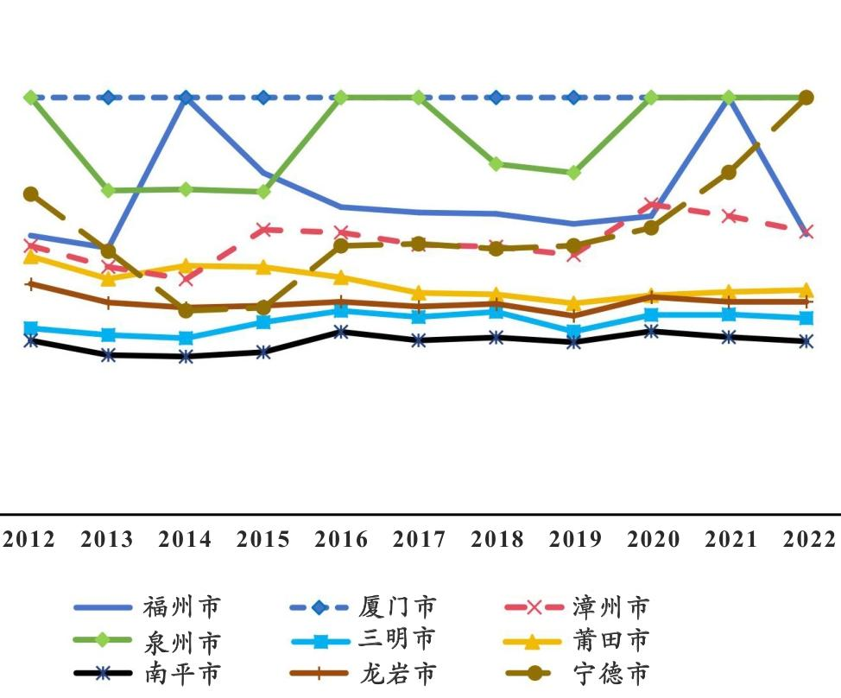
福建省九地市新型能源体系发展效率变动情况
区域竞争态势与光泽机遇
从图表展示的全省九地市效率变动情况可以清晰看到，各地市均已启动新型能源体系的建设与转型进程，整体处于上升发展期。但横向对比来看，发展不均衡、效率提升幅度有限等问题依然存在，全省在该领域仍有巨大的挖掘与提升空间。
对于光泽县而言，这是一次关键的战略机遇。若能以此为契机，积极整合资源成立综合能源公司，不仅能优化本地能源结构，更有望在激烈的区域竞争中实现弯道超车，脱颖而出，成为全省绿色转型发展的典范。
Notes:
这张图来自福建省政府发展研究中心的报告，它直观地展示了全省各地市在新型能源体系发展上的效率变动。可以看到，这是一个全省都在发力的赛道。我们光泽县如果能率先行动，成立综合能源公司，不仅能解决自身发展问题，更能在区域竞争中抢占先机，树立标杆。

Slide 18


总结与展望
核心结论
成立综合能源公司是红杉集团破解当前困局、实现战略转型的必然选择，具备充分的政策依据和巨大的市场潜力。
下一步工作建议
盘活存量资产
培育新增长点
恳请各位领导审议并支持成立福建光泽红杉综合能源有限公司，并协调相关部门在公司注册、牌照申请、项目审批等方面给予支持。
整合闲置资源，提升国有资产运营效益，实现保值增值。
拓展新能源业务版图，增强集团抗风险与可持续发展能力。
Notes:
最后，进行总结。我们认为，成立综合能源公司是红杉集团破局转型的必然选择，时机成熟，条件具备。我们恳请各位领导能够审议并支持我们的方案，并在后续工作中给予指导和帮助。我们坚信，通过成立综能公司，不仅能盘活资产、培育新增长点，更能为光泽县的绿色发展贡献国企力量。

Slide 19


感谢聆听
期待您的支持
THANKS FOR WATCHING
Notes:
我的汇报到此结束，感谢各位领导的聆听。我们热切期待能得到您的支持，共同开启红杉集团和光泽县能源事业发展的新篇章。谢谢大家！

